Slide 1


Slide 2
主要内容
处理器调度的类型
调度算法
传统的UNIX调度

Slide 3
调度的目标
以满足系统目标的方式，将进程指定到一个或多个处理器中执行
响应时间
吞吐率
处理器效率

Slide 4
调度的类型
长程调度
  加入到待执行的进程池。进程创建过程
中程调度
  加入到部分或者全部在主存中的进程集合中。进程由磁盘到主存
短程调度
  哪一个可用进程将被处理器执行。就绪到执行
I/O调度
  哪一个进程挂起的I/O请求将被可用的I/O设备处理

Slide 5
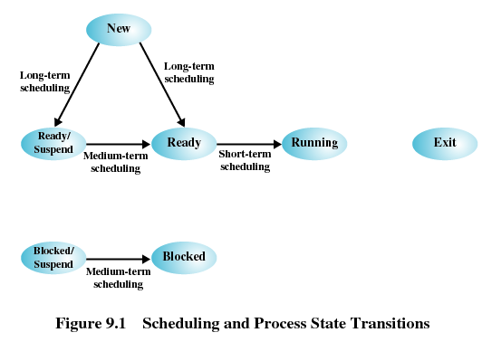
调度的类型与状态转换

Slide 6
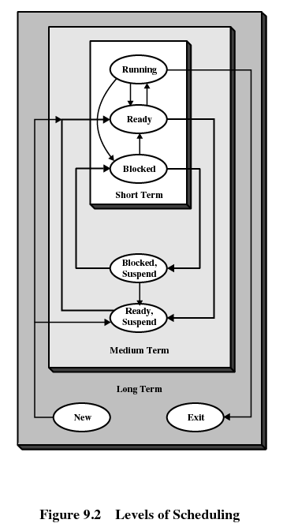
调度的层次
长程调度主要处理新建与退出两个状态
中程调度主要处理挂起状态
短程调度主要处理就绪、运行和阻塞三个状态

Slide 7
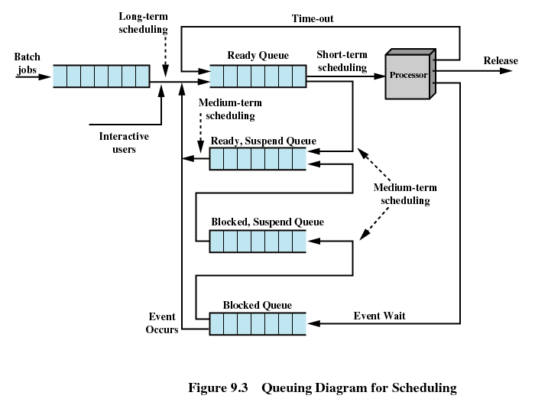
调度队列

Slide 8
长程调度
决定哪一个程序可以进入到系统中被处理
控制多道程序设计的程度
两个决策
  何时接纳一个或多个进程？多道程序设计的程度
  接受哪个作业或哪些作业？多种原则，如：先来先服务、优先级、期待执行时间和I/O需求等。

Slide 9
中程调度
是交换功能的一部分
基于管理多道程序设计的程度需求

Slide 10
短程调度
常常被称为分派器
执行最频繁
当有事件发生时执行
  时钟中断
  I/O 中断
  操作系统调用
  信号

Slide 11
短程调度准则
面向用户
  响应时间
    从提交一条请求到响应出现在输出中所经历的时间间隔
面向系统
  处理器的使用效果和效率

Slide 12
短程调度准则
与性能相关
  定量
    直接相关
    响应时间和吞吐量
与性能无关
  定性
    与性能无关
    可预测性

Slide 13
短程调度准则
面向用户，与性能相关
  周转时间
    进程从提交到完成之间的时间间隔
  响应时间
    提交一个请求到开始接收响应之间的时间间隔
  最后期限
    指定进程完成的最后期限

Slide 14
短程调度准则
面向用户，其他
  可预测性
    一个给定的工作运行的总时间量和总代价相同，即系统稳定，不出现大的波动

Slide 15
短程调度准则
面向系统，与性能相关
  吞吐量
    每个时间单位完成的进程数
  处理器使用率
    处理器忙的百分比

Slide 16
短程调度准则
面向系统，其他
  公平
    进程平等对待，不会饿死
  强制优先级
    优先选择高优先级
  平衡资源
    保持系统中所有资源忙

Slide 17
优先级
调度器总是选择具有高优先级的进程
使用多个就绪队列来表示每个优先级别
低优先级可能会饿死
  允许进程基于其年龄和执行历史来改变优先级

Slide 18
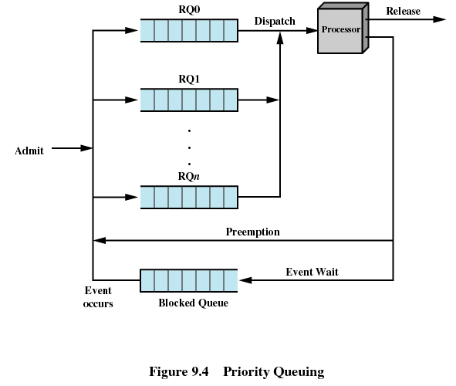
优先级排队

Slide 19
决策模式
非抢占
  一旦进程处于运行态，它就不断执行直到终止，或者为等待I/O或请求某些操作系统服务而阻塞
抢占
  当前正在运行的进程可能被操作系统中断并转移到就绪态
  对所有进程提供较好的服务，避免了任何一个进程独占处理器太长的时间

Slide 20
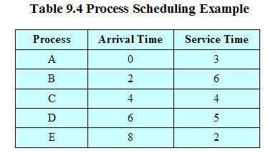
进程调度实例

Slide 21
先来先服务 (FCFS)
每个进程就绪后加入就绪队列
每次选择在就绪队列中存在时间最长的进程运行

Slide 22
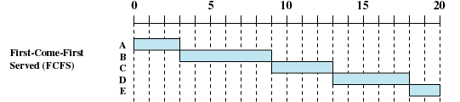
先来先服务 (FCFS)
时刻3，就绪队列中存在B
时刻9，就绪队列中存在C、D、E
时刻13，就绪队列中存在D、E
时刻18，就绪队列中存在E

Slide 23
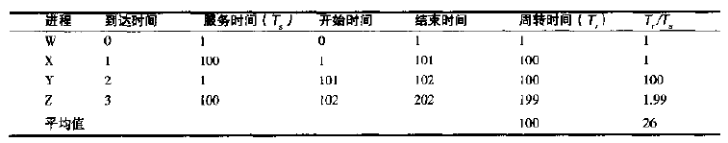
先来先服务(FCFS)
执行长进程比执行短进程更好
短进程在执行前可能需要等待比较长的时间
偏向于受处理器限制的进程
  受I/O限制的进程必须等待受处理器限制的进程执行完成

Slide 24
轮转(RR)
基于时钟的抢占策略
每个进程在被抢占前都给定一片时间执行

Slide 25


轮转(RR)
时刻2，就绪队列中存在B
时刻4，就绪队列中存在B、C
时刻6，就绪队列中存在B、D
时刻8，就绪队列中存在C、B、E

Slide 26
轮转(RR)
以一个周期性间隔产生时钟中断
当时钟中断发生时，当前正在运行的进程被置于就绪队列中
  选择下一个就绪作业
也被称为时间片

Slide 27
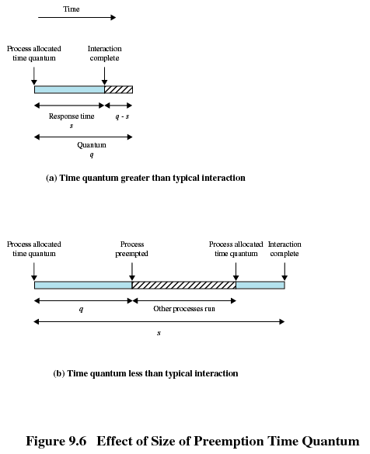
轮转(RR)
时间片长度问题
过短：切换开销大
过长：退化为FCFS
略大于一次典型的交互操作所需时间

Slide 28
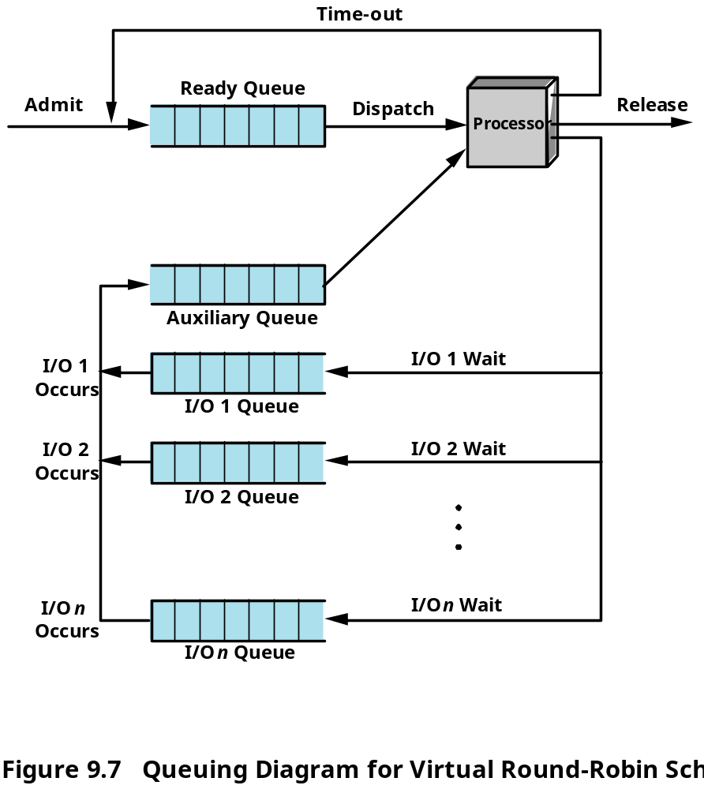
轮转(RR)
虚轮转法
辅助队列优先于就绪队列直接转入运行态，解决受I/O限制的进程性能低

Slide 29
最短进程优先(SPN)
非抢占策略
选择所需处理时间最短的进程
短进程将会超过长作业，跳到队列头

Slide 30

最短进程优先(SPN)
时刻3，就绪队列中存在B[6]
时刻9，就绪队列中存在E[2]、C[4]、D[5]
时刻11，就绪队列中存在C[4]、D[5]
时刻15，就绪队列中存在D[5]

Slide 31
最短进程优先(SPN)
需要知道或估计每个进程所需的处理时间
若估计时间低于实际运行时间，系统可能终止该作业
对长进程可能饿死

Slide 32
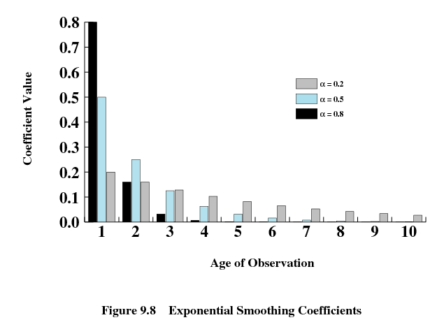
最短进程优先(SPN)
处理时间估算：指数平均法
S为估计值
T为进程执行时间
α值越大，给较近观测值的权值越大

Slide 33
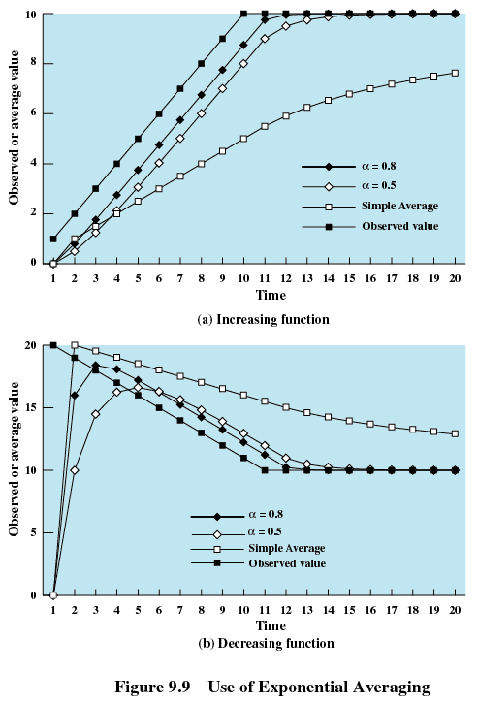
最短进程优先
指数平均法
不同α值对实际结果的逼近

Slide 34
最短剩余时间(SRT)
针对SPN增加了抢占策略
必须估计处理时间

Slide 35

最短剩余时间(SRT)
时刻3，就绪队列中存在B[6]
时刻4，就绪队列中存在C[4]、B[6-1]
时刻8，就绪队列中存在E[2]、B[6-1]、D[5]

Slide 36
最短剩余时间(SRT)
对长进程不利
可能产生饿死

Slide 37
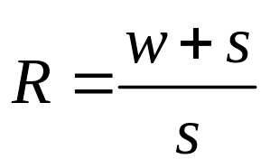
最高响应比优先(HRRN)
选择周转时间和实际服务时间比率最高的进程
当偏向短进程时，长进程由于等待时间的增加，提高了比值

Slide 38

最高响应比优先(HRRN)
时刻3时，就绪队列中存在B[(1+6)/6]
时刻9时，就绪队列中存在C[(5+4)/4]、D[(3+5)/5] 、 E[(1+2)/2]
时刻13时，就绪队列中存在E[(5+2)/2]、D[(7+5)/5]
时刻15时，就绪队列中存在D[(9+5)/5]

Slide 39
最高响应比优先(HRRN)
比较好地平衡了短进程和长进程

Slide 40
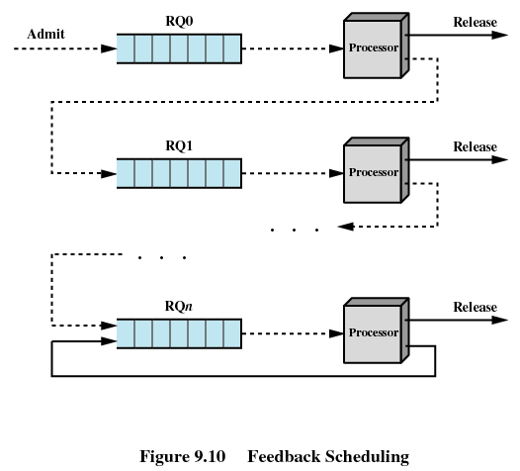
反馈
处罚运行时间较长的作业
并不知道剩余执行时间是多少
基于抢占原则，每次被抢占后，降级到下一个优先队列中
如果任务在 CPU 时间片内主动放弃了 CPU, 则优先级不变

Slide 41
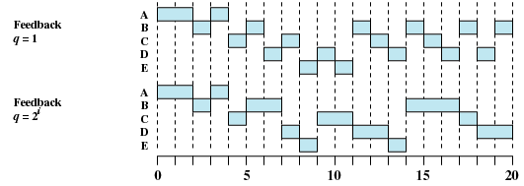
反馈
时刻2，RQ0（B），RQ1（A）
时刻3，RQ0（），RQ1（A，B）
时刻4，RQ0（C），RQ1（B）
时刻6，RQ0（D），RQ1（C），RQ2（B）
时刻8，RQ0（E），RQ1（D），RQ2（B，C）
时刻9，RQ0（），RQ1（D，E），RQ2（B，C）

Slide 42
反馈
时刻2，RQ0（B），RQ1（A）
时刻3，RQ0（），RQ1（A，B）
时刻4，RQ0（C），RQ1（B）
时刻7，RQ0（D），RQ1（C），RQ2（B）
时刻8，RQ0（E），RQ1（C，D），RQ2（B）
时刻9，RQ0（），RQ1（C，D，E），RQ2（B）
时刻14，RQ0（），RQ1（），RQ2（B，C，D）

Slide 43
反馈
长进程可能饿死

Slide 44
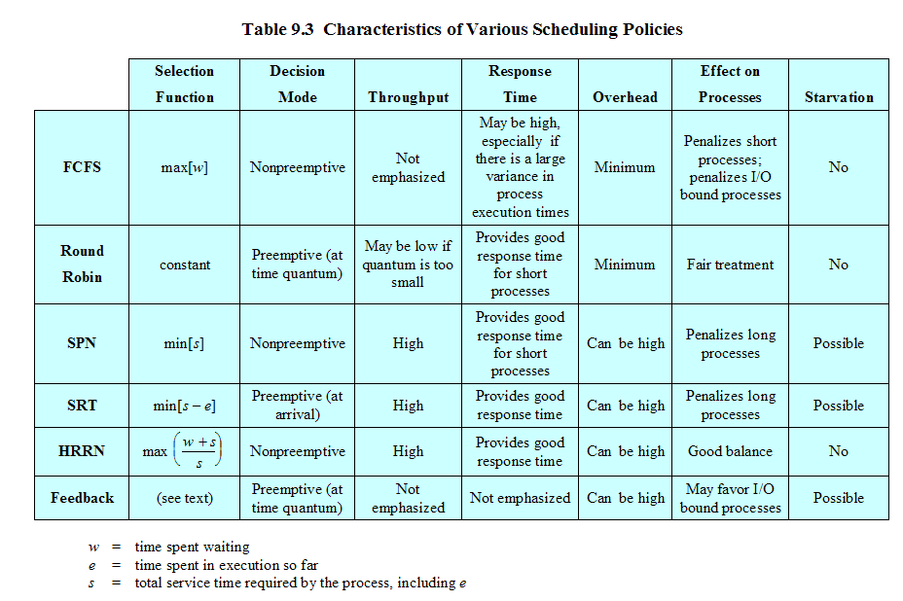
调度策略比较

Slide 45
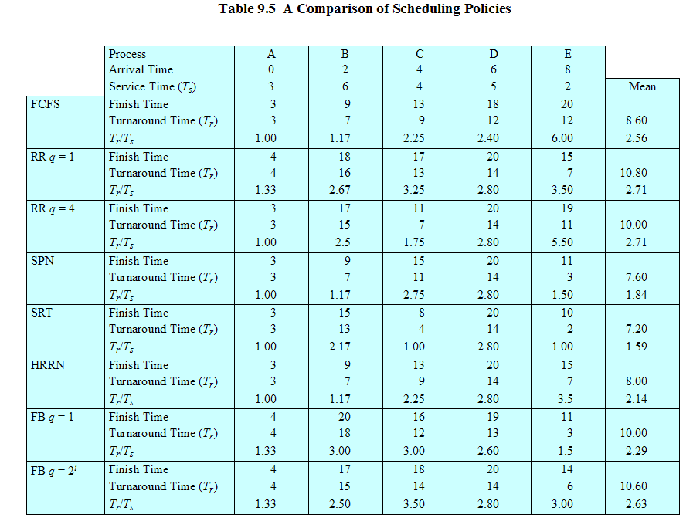

Slide 46
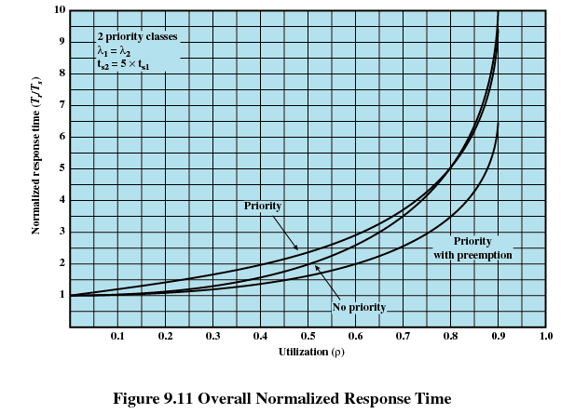
整体归一化响应时间
抢占式比非抢占式降低响应时间

Slide 47
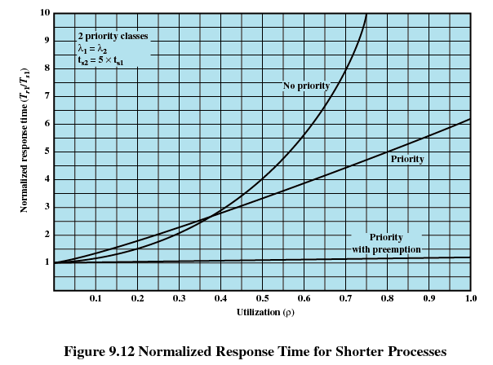
短进程归一化响应时间
短进程使用优先级可以降低响应时间，增加抢占式也可以降低响应时间

Slide 48
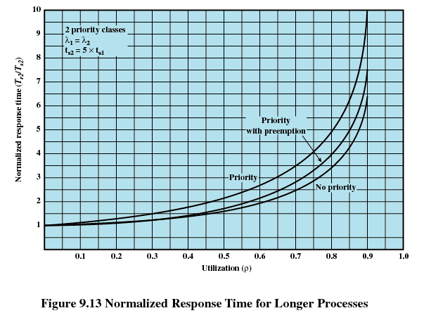
长进程归一化响应时间
长进程使用优先级和抢占都会提高响应时间

Slide 49
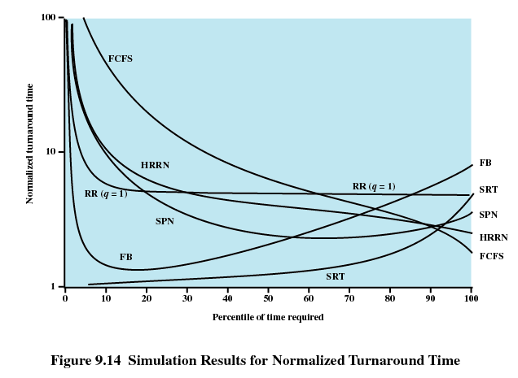
周转时间仿真比较
横轴为进程所需时间百分比，即进程长短
短进程周转时间：FCFS>HRRN>RR>SPN>FB>SRT
长进程周转时间：RR>FCFS>FB>HRRN>SPN>SRT

Slide 50
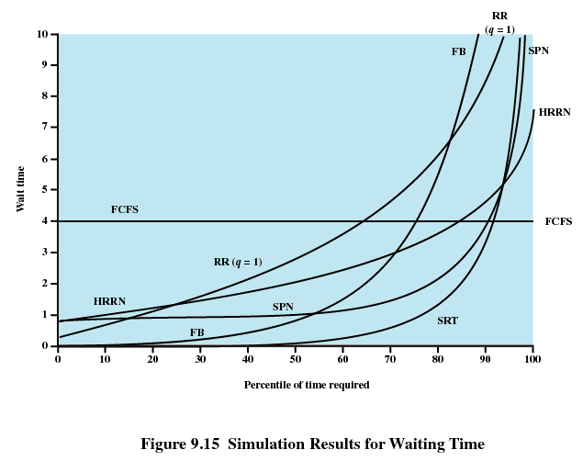
等待时间仿真比较
短进程等待时间：FCFS>RR>HRRN>SPN>FB>SRT
长进程等待时间：RR>FCFS>FB>HRRN>SPN>SRT

Slide 51
公平共享调度
用户程序以一组进程或线程的方式运行
用户关心构成应用程序的一组进程的执行性能
需要基于进程集合做调度决策

Slide 52
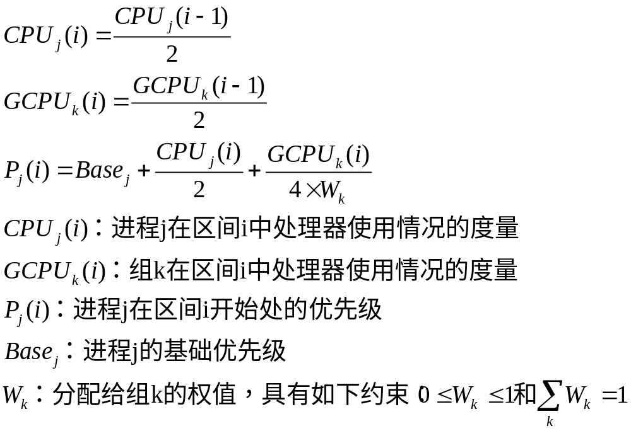
公平共享调度

Slide 53
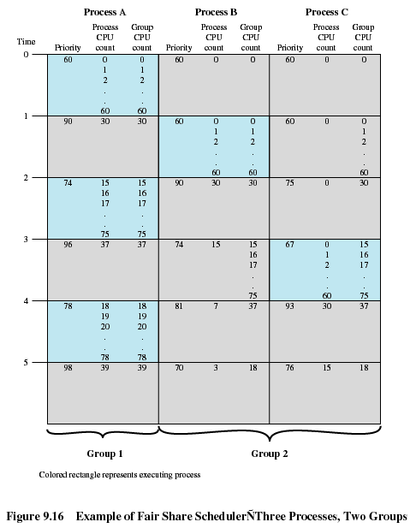
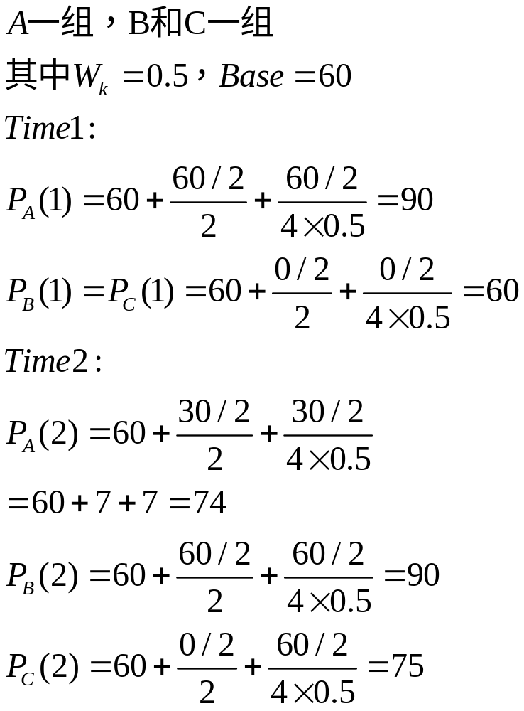

Slide 54
传统的UNIX调度
调度器采用多级反馈，每个优先级队列中采用轮转法
若一个正在运行的进程在1秒内没有被阻塞或完成，则该进程将被抢占
每秒重新计算每个进程的优先级
基本优先级将所有进程划分成固定的优先级区

Slide 55
优先级分区
优先级递减次序
  交换程序
  块I/O设备控制
  文件操作
  字符I/O设备控制
  用户进程

Slide 56
